Slide 1
Sアプリ_サービス構想（仮）_全体定例会
2025/12/09

Slide 2
本日のMTGの目的確認
重要連絡事項の確認
プロジェクトの進捗状況（WBS）の確認
各分科会の活動状況、および今後の推進方針の報告
重要論点に関する検討
  全体サービス設計（分科会Z）の今後の活動方針について
直近To Doの確認
その他
アジェンダ

Slide 3
本日のMTGの目的確認
重要連絡事項の確認
プロジェクトの進捗状況（WBS）の確認
各分科会の活動状況、および今後の推進方針の報告
重要論点に関する検討
  全体サービス設計（分科会Z）の今後の活動方針について
直近To Doの確認
その他
アジェンダ

Slide 4
01_本日のMTGの目的確認
各分科会の活動状況や課題を共有した上で、今後の推進アクションの方針を
検討・明確化すること

Slide 5
本日のMTGの目的確認
重要連絡事項の確認
プロジェクトの進捗状況（WBS）の確認
各分科会の活動状況、および今後の推進方針の報告
重要論点に関する検討
  全体サービス設計（分科会Z）の今後の活動方針について
直近To Doの確認
その他
アジェンダ

Slide 6
本日のMTGの目的確認
重要連絡事項の確認
プロジェクトの進捗状況（WBS）の確認
各分科会の活動状況、および今後の推進方針の報告
重要論点に関する検討
  全体サービス設計（分科会Z）の今後の活動方針について
直近To Doの確認
その他
アジェンダ

Slide 7
03_プロジェクトの進捗状況（WBS）の確認
直近の活動を踏まえて更新したWBSを確認することで、
プロジェクト全体の進捗状況について認識を合わせさせていただきたい
特記事項
先週（12/2火）の全体定例会にて共有させていただいた内容を、直近の活動を踏まえて、
全体的に更新させていただいております
今後も各活動の進捗状況等を踏まえて、内容は適宜更新させていただきます
今後、このWBSの内容をPgMOにて全体スケジュールに反映いただくということで、合意済みです
別紙、エクセルを投影

Slide 8
本日のMTGの目的確認
重要連絡事項の確認
プロジェクトの進捗状況（WBS）の確認
各分科会の活動状況、および今後の推進方針の報告
重要論点に関する検討
  全体サービス設計（分科会Z）の今後の活動方針について
直近To Doの確認
その他
アジェンダ

Slide 9
04_ （参考）会議体の参加者
各会議体ごとにメンバー間でコミュニケーションを取りながら活動を推進中
主要メンバー （敬称略） |  | 会議体
社名 | 氏名 | 全体定例会 | 活動領域A-1 （JRE MALL 関連） | 活動領域A-2 （Club、生活の定期券等） | （活動領域B）※ | 活動領域C | 活動領域Z
JRE | 百瀬 | ● | ▲ | ▲ | ▲ | ▲ | ●
 | 黒田 | ● | ー | ● | ● | ● | ▲
 | 大川 | ● | ● | ー | ー | ー | ー
 | 松本 | ● | ー | ー | ー | ー | ▲
CTC | 神原 | ー | ー | ー | ー | ー | ー
 | 森下 | ● | ー | ▲ | ー | ー | ー
 | 岡本 | ● | ー | ● | ー | ー | ー
 | 川口（哲） | ● | ー | ー | ー | ー | ー
シグマクシス | 田村 | ● | ー | ー | ー | ー | ●
 | 川口（大） | ● | ● | ー | （▲） | ー | ●
 | 奥田 | ● | ● | ー | （●） | ● | ー
 | 竹澤 | ● | ー | ● | ー | ● | ●
※スケジュールにて「現状確認後、判断」としている項目のため、上記のように記載

Slide 10
04_分科会A-1（JRE MALL関連）
分科会A-1（JRE MALL関連）は、JRE社内のJRE MALLに関するWGの運営を
通じて、2026年3月末までにありたい姿の策定、サービス検討を実施する
分科会の
基本情報
取扱テーマ：A-0（テーマ探索活動）、A-3-1（タクラム社との協業結果（JRE MALLモバイルオーダー））
主要関係者： （JRE）大川、（SX）奥田・川口
先週の
実施アクション
JRE MALLに関する今後の検討事項やスケジュールの検討・決定（P11～13参照）
本分科会が事務局として運営するJRE MALLに関する検討WG※の初回MTGを実施（P11～14：WGでの説明資料）
  今後の想定ワーク、およびスケジュールを説明
  JRE MALLのありたい姿の検討に着手
決定事項
「A-0-5：スマロジ：マルチキューブ利活用」、「A-0-6：まちづくり：街アプリのサービス群」、
「A-0-7：都市開発：ekisumu住民向け差別化サービス」、「A-0-8：その他テーマ探索」は、サービス化の検討をするのではなく、
JRE MALLのサービス検討のための要素として取り扱う ※「Club、生活の定期券」や「B：未来起点のサービステーマ検討」、
「C：競合調査起点のサービステーマ検討」もJRE MALLのサービス検討のための要素として取り扱う
課題
ー
今後の
想定アクション
12月中にJRE MALLのありたい姿コンセプト（案）、およびサービス（案）の検討を進める
※分科会は、大川・奥田・川口がJRE MALLの検討を実施する会議体。WGは、JRE社内のメンバーを含めてJRE MALLの検討を実施する会議体

Slide 11
12/8（月）のWG MTGの資料
04_分科会A-1（JRE MALL関連）の今後の想定ワーク
新Suicaアプリのリリース時にJRE MALLが連続・非連続な成長を実現するための投資意思決定に必要な根拠が揃っている状態を目指して活動を推進する
2026年3月末時点で
WGのゴール※
2028年11月の新Suicaアプリリリースによって、「JRE MALLがどう連続・非連続な成長（After）を遂げるか」の絵を描いた
（=Before/Afterが明確化）上で、 2026年4月以降、目指す姿の実現に向けたネクストアクション（PoC等）推進のための社内での
意思決定（投資判断）ができていること
検討事項
更新案
ありたい姿の定義、およびありたい姿が達成されたときにあると良さそうなサービスの考案（当初案の1、2に相当）
上記①で考案したサービスの受容性の検証（新規追加）
（システムやオペレーションを踏まえた）実現性・持続可能性の検証（当初案の6に相当）
PoCの実施計画書作成（当初案の4に相当）
※3月までは、ありたい姿を定義の上、受容性・実現性・持続可能性の整理をすることに重点を置く。従い、上記、当初案の3、5は、
必要に応じて検討する
（参考）
検討事項
当初案
新Suicaアプリ(2028年11月リリース)におけるJRE MALLの戦略的位置づけと目指す顧客体験（To Beモデル）の定義
Suicaアプリを通じた統合的なユーザー体験（Maas/EC機能）提供における、現在のサービスラインナップと商品品揃えの競合優位性分析および、必要なサービス拡充・再構築の検討
Suicaアプリ機能とJRE MALLシステムとのAPI連携機能要件（スコープ）の定義と仕様確定
2028年11月より先行したPoC及びリリースサービス（提供価値）の検討
上記を踏まえたシステム開発の方向性・考え方の整理
検討内容での直接売上・間接グループ裨益試算
※先週ご説明した「2028年リリースのSuicaアプリにおける「カート」の再定義と提供するサービスの具体化」をより具体化したもの

Slide 12
12/8（月）のWG MTGの資料
04_分科会A-1（JRE MALL関連）の想定スケジュール
JRE社内のWGの運営を通じて、JRE MALLに関する検討を推進する
2025
2026
12月
1月
2月
3月
検討事項※
01
08
15
22
29
05
12
19
26
02
09
16
23
02
09
16
23
30
①ありたい姿の定義+
ありたい姿が達成されたときにあると良さそうなサービス（連続・非連続）の考案
②上記①で考案したサービスの受容性の検証
③（システムやオペレーションを踏まえた）実現性・持続可能性の検証
④PoCの実施計画書作成
# | 日付 | 曜日 | 時間
1 | 12/8 | 月 | 13-14時
2 | 12/16 | 火 | 12-13時
3 | 12/22 | 水 | 15-16時
4 | 1/8 | 木 | 12-13時
5 | 1/19 | 月 | 14-15時
6 | 1/26 | 月 | 14-15時
7 | 2/2 | 月 | 11-12時
# | 日付 | 曜日 | 時間
8 | 2/9 | 月 | 14-15時
9 | 2/16 | 月 | 14-15時
10 | 2/24 | 火 | 12-13時
11 | 3/2 | 月 | 14-15時
12 | 3/9 | 月 | 14-15時
13 | 3/16 | 月 | 14-15時
14 | 3/25 | 水 | 12-13時
※検討事項に紐づく、具体的なワークが存在する

Slide 13
12/8（月）のWG MTGの資料
02_ WGの活動スケジュールの確認・検討
今日からありたい姿の定義、およびサービス構想の取り纏めに着手する。
1月2週目までに構想を取り纏めた上で、1月中旬から各種検証を進めていく想定
①ありたい姿の定義+
サービス構想の取り纏め
③検証（受容性・実現性・持続可能性）
④PoC準備
マイルストン
マネジメントへの報告
マネジメントへの報告
想定
期間
～1月2週目
1月3週目～2月2週目
2月3週目～
想定
ワーク
ありたい姿（案）の共有
ありたい姿の整理結果の確認・検討
ありたい姿の確定+サービス構想①
サービス構想②
サービス構想取り纏め
実現性の検証①
実現性の検証②
持続可能性の検証②
持続可能性の検証④
PoC計画詳細化(WG10~)
PoC実行準備・調整(WG11~)
最終報告(WG13~)
PoC実行フェーズ移行
備考
毎週実施がor隔週程度での集中討議か
要検討
アイディアの掛け合わせを一度にするか段階的にするか要検討
②の受容性の検証は、WGではなく、
事務局にて対応
2月末には社内調整開始

Slide 14
12/8（月）のWG MTGの資料
Draft
04_JRE MALLの連続・非連続の成長イメージ（参考）
連続的な成長は、主に生活ソリューションのユーザーの数の増加であり、非連続な成長は、モビリティのユーザーの獲得と機能としての他事業への貢献の2つがある
Suica経済圏
toC
モビリティ：ユーザー
生活ソリューション：ユーザー
サービスA ←
→サービス Z
サービスA ←
→サービス Z
顧客
接点
（駅～デジ）
生活者
現在
連続的な
成長
フロントエンド・アプリ
非連続な成長①：Suicaユーザーを獲得する
バックエンド
非連続な成長②：
Suicaユーザーのフライホイールの循環を拡大させる
システム
非連続な成長②：クライアントをフライホイールに巻き込む
接点
フロントエンド・アプリ
toB
加盟店
顧客

Slide 15
04_分科会A-2（club、生活の定期券）
支援チーム内で今後の推進スケジュール案（WBS）を作成済み。
生活の定期券のサービス案の検討も開始。初回の分科会は、12/11（木）実施予定
分科会の
基本情報
取扱テーマ：A-1（Suica経済圏成長のためのカテゴリー横断仮説）
  A-1-1：club
  A-1-2：生活の定期券
主要関係者：黒田（JRE）、岡本（CTC、主担当）、竹澤（SX、副担当）
先週の
実施アクション
過去の検討や現状に関する資料の確認
支援チーム側での今後の推進スケジュール（WBS）案の検討
生活の定期券のサービス案の検討を開始
初回分科会の日程調整（12/22木 12:00～13:00にて実施予定）
決定事項
ー
課題
ー
今後の
想定アクション
初回の分科会MTGにて、今後の推進スケジュール（WBS）案を確認・検討
受容性検証に向けた準備（想定ターゲットの設定や、VPCの作成、等）

Slide 16
04_分科会A-2（club、生活の定期券）の受容性検証に向けた準備状況
受容性検証に向けて、Figmaにて実施タスクと、アウトプットイメージを明確化
別紙、Figma画面を投影

Slide 17
04_分科会C（競合調査）
競合調査の実施スケジュールについてすり合わせた上で、調査設計を実施。
今週から競合調査を開始する
分科会の
基本情報
取扱テーマ：C-0（競合分析起点のテーマ探索活動）、C-1（競合分析により差別化・強みになりうると選択したサービス）、
C-2（競合分析により同等必須と選択したサービス）、C-3（競合分析により優先順位を下げたサービス）
主要関係者：（JRE）百瀬・黒田、（SX）竹澤・奥田
先週の
実施アクション
現状確認（P22参照）
3月末時点でのゴールをすり合わせ
調査設計（JREメンバーも含めて、調査方針やアウトプットイメージのすり合わせを実施中）
決定事項
3月までのスケジュール
課題
調査項目の精緻化（分科会メンバーでコミュニケーションを実施中）
今後の
想定アクション
競合調査の実施（調査の進捗は、週次の分科会MTGを実施することで、関係者間で共有予定。
なお、調査は、12月中に終了し、調査結果の取りまとめを1月末tまでに実施予定）

Slide 18
12/4（木）のMTGの資料
04_分科会C（競合調査）の現状確認
C-0：テーマ探索活動の既存テーマ（C-0-1～C-0-4）と新規テーマ（C-0-5,C-0-6）のゴール設定を整理
検討ライン
対象
現状
3月末のゴールイメージ（マイルストン）
既存テーマ検討群
C-0-1,C-0-2,C-0-3,C-0-4
机上検討
定量調査済
開発着手中
C-0-1,C-0-3,C-0-4：「方針決定」
新規テーマ探索群
C-0-5,C-0-6
未着手
C-0-5 ：「プロダクト開発着手ができる状態」
Notes:
既存はそもそも何をやるかが決まっていないので、やるやらないを決めきるというのが既存テーマ検討群の位置づけ。
何をどういう項目をどう検証するの？という会話をするのが3月末の位置づけ。
新規テーマ探索群で意識していたポイントは事業としての蓋然性は担保されている認識。エンジニアが暇にならないようにするという意図。
遅れていることを自認しており、競合の持つ機能を早く開発しておきたい。
自分たちが提供したいSuica経済圏の価値を乗せていきたい。

Slide 19
12/4（木）のMTGの資料
04_分科会C（競合調査） の3月末までの進め方
「競合視点で磨き込んだ『サービス』について、ユーザー検証（3月頭）を経て、事業性が承認されている状態」を目指す
①サービスの探索・選定
②サービスの定義・検証
マイルストン
マネジメントへの報告
マネジメントへの報告(要相談)
想定期間
1月末まで
2月末～3月頭まで
3月末まで
想定タスク案
過去の検討内容や現状等の確認
調査方向性のすり合わせ
調査対象の洗い出し
優先順位付けのための評価軸の検討
調査実施（デスクトップリサーチ）
調査結果の比較・検討
検証サービス案の絞り込み
JRアセットを活用したサービス定義
サービスコンセプト検討
コンセプト検証設計
インタビュー実施
インタビュー内容振り返り
サービスブラッシュアップ
ビジネスモデルの初期案構築
ビジネス上のリスク整理
備考
競合調査で得た新規テーマに加えて、既存テーマも含めて取組の優先順位付けを実施
優先順位の高いものから想定タスクを実施
一部Aのカテゴリにマージするものもあると思料
2周目の検証サイクルに移るのか、リリースを目指した開発に進むのかを軸に検討

Slide 20
04_分科会Z（全体サービス設計）
現状の全体サービス設計の課題感のヒアリングを実施。
現在、ヒアリングを踏まえた論点の整理と、今後の推進方針の取り纏めを実施中
分科会の
基本情報
取扱テーマ：Z（全体サービス設計）
主要関係者：（JRE）百瀬・黒田、（SX）川口・田村・竹澤
先週の
実施アクション
全体サービス設計の課題感のヒアリング（from 百瀬さん、黒田さん）
決定事項
ー
課題
「全体サービス設計」（以下、Z）の「全体」について、関係者間の認識を合わせきれていない
Zのゴールが明確化しきれていない
→本日、アジェンダ5（重要論点に関する検討）にて今後の推進方針について確認・検討させていただきたい
今後の
想定アクション
ヒアリングを踏まえた論点の整理と、今後の推進方針の取り纏め

Slide 21
本日のMTGの目的確認
重要連絡事項の確認
プロジェクトの進捗状況（WBS）の確認
各分科会の活動状況、および今後の推進方針の報告
重要論点に関する検討
  全体サービス設計（分科会Z）の今後の活動方針について
直近To Doの確認
その他
アジェンダ

Slide 22
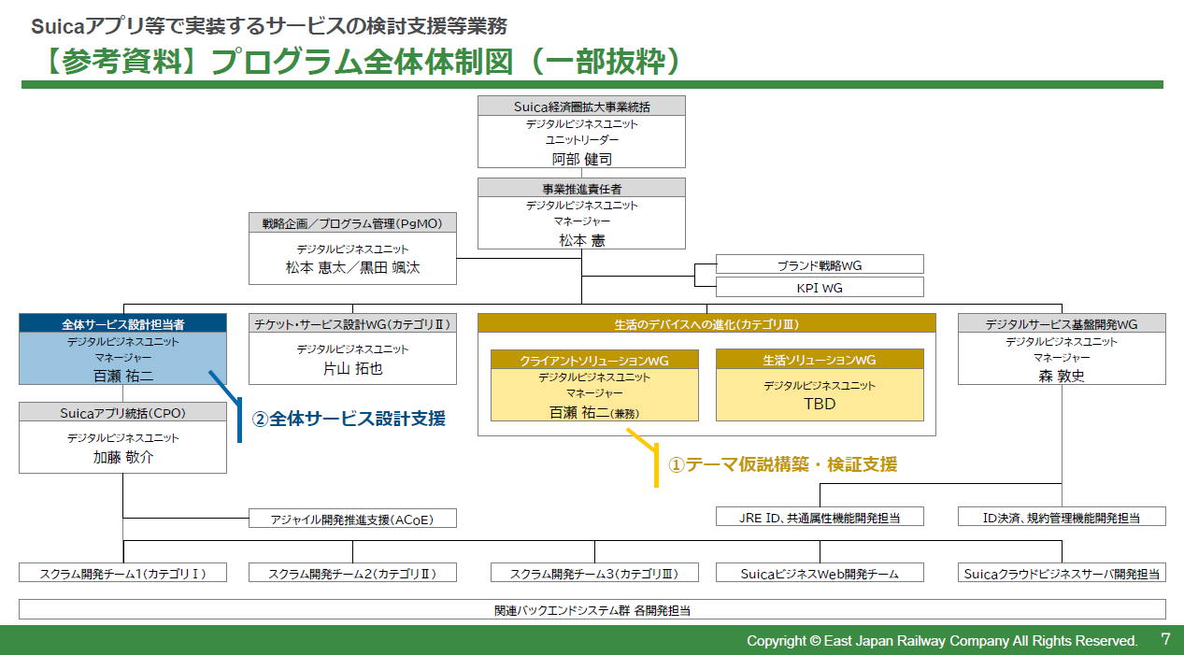
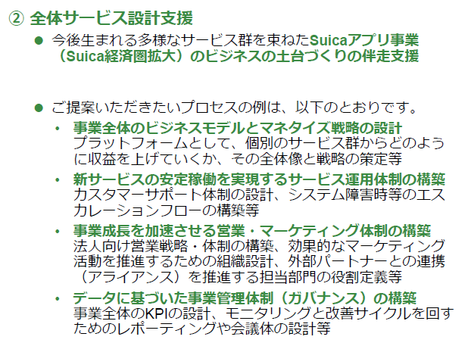
05_全体サービス設計の位置付け・役割
全体サービス設計の役割は、今後産まれる多様なサービス群を束ねたSuicaアプリを起点とした
事業拡大（Suica経済圏拡大）の土台作り
*1) 脚注1
*2) 脚注2
Note: メモ
Source: 発表元「ソース名」、著者「書籍名」出版社、サイト名、インタビュー/デスクトップリサーチ等
*1) 脚注1
*2) 脚注2
Note: メモ
Source: 発表元「ソース名」、著者「書籍名」出版社、サイト名、インタビュー/デスクトップリサーチ等
出所）提案依頼書 (2025年10月7日)

Slide 23
Draft
05_全体サービス設計の論点
「Suica経済圏拡大の土台作り」に向けて、大きく５つの観点で論点を解いていく
Suicaアプリを起点とした事業拡大（Suica経済圏拡大）の土台作り
1
ビジネスモデル
マネタイズポイント：Suica経済圏全体としてどこでマネタイズするか？（手数料、送客フィー、サブスクリプション等）
エコノミクス：個別サービスの収益性と、プラットフォーム全体の収益性、トレードオフ、裨益をどのようにモデル化するか？
スケーリング：Suica経済圏拡大のフライホールコンセプトを如何に具体化するか？
統合顧客体験
統合ユーザーシナリオ・体験価値：
通勤客、旅行客等のユーザーペルソナに対してSuica経済圏の中でどのような統合的ユーザーシナリオと体験価値の実現を目指すか？
ポイントインセンティブ：JRE POINT等のインセンティブを複数サービス間でどう還流させ、ロックインを図るか？
新Suicaアプリのアーキテクチャ指針：新Suicaアプリはどこまでサービス群を統合すべきか？どこまで独立させるべきか？
ID統合・認証・セキュリティ：JRE ID等の共通IDによるSSOの利便性と、セキュリティレベルをどのように定義し担保するか？
2
オペレーション
統合サポート窓口：ユーザーからの問い合わせに対し、アプリ全体（プラットフォーム）の問題か、個別サービスの問題かを
どう切り分け、誰が回答するか？（対応フローと体制の設計）
障害時の責任分界点： サービスに影響するシステム障害が起きた際の対応ルールをどうするか？（縮退運転のルール）
品質管理基準：
新規サービス追加における、クリアしなければならない「SLA」や「非機能要件（レスポンス速度、セキュリティ等）」の基準値は？
3
パートナー
アライアンス
クライアントへの提供価値：
外部事業者がSuicaアプリ上でサービス展開するメリット（送客力、データ提供等）をどうパッケージ化するか？
オンボーディング・プロセス： 外部パートナーが参画する際のスキームをどうするか？（審査、接続仕様公開、契約スキーム等）
4
経済圏ガバナンス
最重要指標(NSM/KPI)：経済圏拡大を図る最重要指標は何か？（MAU・クロスユース率・総決済額等）
データ利活用ポリシー：個別サービスが得たユーザーデータを、どこまでSuica経済圏の中やクライアント向けサービスで
利用するか？どのようにガバナンスしていくか？（プライバシーセンターの要否等）
5

Slide 24
Draft
05_全体サービス設計のワークプラン
論点カテゴリ別に２～３週間サイクルで検討を進めて行く。
経営層とのコミュニケーション・タイミングに合わせ、議論内容を段階的に取り纏める
2025
2026
12月
1月
2月
3月
4月
活動内容
01
08
15
22
29
05
12
19
26
02
09
16
23
02
09
16
23
30
PJTマイルストーン
経営報告（仮）
テーマ別サービス企画・検証
A-1 JRE MALL関連
サービス企画
受容性検証(ｺﾝｾﾌﾟﾄ)
実現性/持続可能性検証
A-2 Club/生活の定期券
コンセプト初期構築
サービス磨込
受容性検証(実査)
受容性検証(実査/MVP)
実現性/持続可能性検証
B 技術起点/提案起点※精査中
C 競合視点
調査準備～実査
サービス企画検討
受容性検証(実査)
活動立上準備
事前情報連携
活動スキーム設計
全体サービス設計論点検討ワーク
①ビジネスモデル
初期設計
受容性検証結果反映
実現性検証結果反映
②統合顧客体験
③オペレーション
④アライアンス
⑤経済圏ガバナンス
（バッファ）
経営層とのコミュニケーション
報告書・上申書取り纏め
（バッファ）
年末年始

Slide 25
05_全体サービス設計に関する確認・相談事項
各論点の検討に、PGM全体の中から誰を巻き込むべきか？
検討ワークの進め方（週に1度の定例会＋適宜集中討議方式でいかがか？）

Slide 26
本日のMTGの目的確認
重要連絡事項の確認
プロジェクトの進捗状況（WBS）の確認
各分科会の活動状況、および今後の推進方針の報告
重要論点に関する検討
  全体サービス設計（分科会Z）の今後の活動方針について
直近To Doの確認
その他
アジェンダ

Slide 27
06_直近To Doの確認
各分科会の活動以外のTo Do、担当者、および対応期限を確認させていただきたい。
なお、先週（12/2火）から追加された新規To Doはない認識
# | To Do（ご依頼事項） | 担当者 | 期限 | 備考
1 | プロジェクト（タスク）管理ツールへの支援チームメンバーの追加 | JRE：黒田 | 12/3（水） | エクセルをご共有いただいた
2 | 本件用のJREのSlack Channel、Boxへの支援チームメンバーの追加 | JRE：大川 | 12/3（水） | ー
3 | 来週（12/8週）以降の定例会議の会議室確保 | JRE：大川 | 12/3（水） | ー
4 | 過去の検討資料や現状に関する資料の共有 | JRE： 黒田・大川 | 12/3（水） | 重要
5 | 来週（12/8週）以降の定例会議の会議通知の発行 | SX：川口 | 12/3（水） | ー
6 | 各分科会の要否や頻度の相談・決定 | 各担当者 | 12/9（火） | 分科会A-1（Club、生活の定期券）、分科会Z（全体サービス設計）は、要件等
7 | JREの生成AIガイドラインに基づき、支援チームのAI活用の可否の確認 →JREのガイドラインに適合する仕様になっているか、CTC・SXでの確認 | JRE大川 CTC川口 SX川口 | 12/12（金） | 支援チーム側での活用AIは、再学習しない設定と確認済
8 | Figmaの権限付与について木村に確認 | JRE大川 | 12/5（金） | ー

